Slide 1



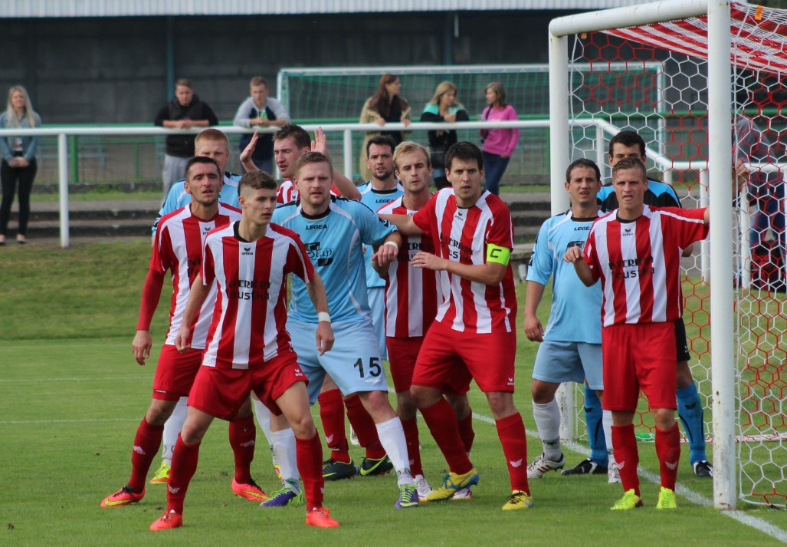
Hlavní partneři pro rok 2014
Fotbalový zpravodaj
SK Štětí
Sezóna 2013/2014 Ústecký přebor Podzim 2014
Další partneři pro rok 2014
13.9.2014
Sobota
6.kolo(4.hrací) –10:15
Restaurace Klub ve Štětí
FORNAXA –TĚSNĚNÍ, spol. s r.o.
Dům dětí a mládeže Štětí
VOLEMAN - autobusová přeprava
Patok s.r.o.
Ahlfit s.r.o.
STROJCONSULT s.r.o.
Izolace Beran s.r.o.
POKORNÝ, spol. s r.o.
STAVEBNÍ STROJE A DOPRAVA s.r.o.
PCT s.r.o.
VAM ANLAGETECHNIK s.r.o.
Průmstav Štětí a.s.
Montiz
BESTONSTAV s.r.o.
DEKRA Industrial s.r.o.
AXIS a.s.
INDUSTRIAL CZ, spol. s r.o.
Unistroj s.r.o.
Václav Poustka
Tyma CZ, s.r.o.
Technicom, s.r.o.
Fortuna
Brož Vápeník
5:0
Č.2
FK Junior Děčín
5:0
www.stetimondifotbal.cz
Notes:
SOBOTA

Slide 2












V Í T Á M E
Komunální volby
10.-11.10.2014
se blíží
Při příležitosti dnešního utkání Ústeckého přeboru funkcionáře, hráče a příznivce
SK Štětí
V nastávajících volbách bude ve Štětí kandidovat 6 stran. Politická seskupení známá i nově kandidující. Zvolíte zastupitele, kteří bodu rozhodovat kromě jiného i o sportu ve Štětí. Novou stranou v jejichž řadách jsou kandidáti i z našeho fotbalového a jiných oddílů SK .
Sport, zdraví a prosperita
Vybírejte s rozvahou a dobře.
a
FK Junior
Děčín
Hlavního rozhodčího
Jaroslava Oborníka z Děčína
  Asistenty hlavního rozhodčího
Pavla Sejkoru z Děčína
Václava Trégra z Žandova
  Delegáta FAČR
  Miloš Dvorský z Litoměřic

Slide 3

Mladší přípravka se s prázdninami rozloučila vítězstvím na turnaji v Předoníně 30..92014
Vážení sportovní přátelé
zpravodaj praská ve švech. Prázdniny skončily a soutěže mládežnických mužstev se rozjely, jak se zpívá v jedné písničce, na plné pecky. Přesto se nám podařilo zachytit všechny zápasy a turnaje od vydání posledního zpravodaje. Poctivý čtenář se dozví, jak si na tom, tak která mužstva v stojí, kdo dává nejvíce gólů, který brankář pouští míč za svá záda nejméně. Připraveny jsou i postřehy trenérů a fotky z fotbalových zápasů, jejichž autory jsou skvělí fotografové Zuzana Holá a Jiří Havner. Volná sobota nebo neděle na hřišti ve Štětí neexistuje a když se k tomu ještě přidá páteční zápas staré gardy a tréninky, tak je zde větší provoz než na Václavském náměstí v Praze. Fotbal má ve Štětí žně a Vy, jako věrní fanoušci, jste jeho nedílnou součástí.
Mužstvu dospělých rozjezd do soutěže moc nevyšel. 2x venku prohrálo a jediné 3 body získalo doma až v prodloužení. Náladu si během týdne vylepšilo v poháru v Neštěmicích. Mnohem lépe se dívá na výsledky našich dorostenců. Ti už v letní přípravě dosahovali výsledků, které byly příslibem do podzimní soutěže a jsou na čele I.A třídy. Zápasy pravdy , ale teprve přijdou. Zcela opačné jsou výsledky starších žáků. Vysoké porážky a zvlášť ta s Litvínovem 18:1 napověděla, že mužstvo není v nejlepším rozpoložení. Mladší žáci A se snaží a jejich hra se divákům libí. Body budou v ústeckém přeboru určitě získávat, protože jsou zde šikovní fotbalisté a střelci. Mladší žáci B. Zde nastupují hlavně ti, co tolik nehrají v A týmu. O výsledky ani tolik nejde, ale o to si zahrát. Starší přípravka. Dvě mužstva A a B roč.nar.2004 a 2005 hrají ve sdruženém týmu s Roudnicí n.L. Ústecký přebor, kde dosahují dobrých výsledků a svým protivníkům jsou více než zdatným soupeřem. To už jsme se ale přiblížili k těm úplně nejmenším fotbalistům Štětí. Mladší přípravka rozjela okresní ligovou soutěž vítězstvím na turnaji v Travčicích a to ještě stihla další den jet na dlouho očekávaný turnaj do Kochánek, kde se utkala s takovými mužstvy, jako třeba Bohemians Praha nebo Viktorie Žižkov. Domů si přivezli nejenom krásné 6. místo, ale i nádherné vzpomínky na toto fotbalové setkání.
přejeme ať se Vám na zdejší stadionu libí. Fanděte slušně a vyvarujte se zbytečných pokřiků na adresu rozhodčích.
Sportu zdar
SK Štětí - Úštěk 10:5
Branky:: D. Hromý 3, A. Vlček 1, L. Malina 2, D. Kosorič 2, D. Malina1, P. Martiňák 1
Štětí - Třebenice 19:1
Branky: D. Hromý 2, D. Kosorič 4, A. Vlček 4, D. Malina 4, L. Malina 2, P. Martiňák 3
Štětí - Hoštka 12:4
Branky: D. Hromý 2, D. Kosorič 1, A. Vlček 4, P. Martiňák 1, L. Malina 3, L. Dvořák 1
Štětí - Dobříň 7:4
Branky: A. Vlček 6, D. Kosorič 1
Štětí - Předonín 8:5
Branky: D. Kosorič 3, A. Vlček 2, D. Hromý 3,
Mladší přípravka na turnaji v Kochánkách dne 7.6.2014
Plni dojmů a s krásnými pocity se vrátila mladší přípravka z dlouho očekávaného turnaje. Jak by také ne. Proti Bohemians a Viktorii Žižkov se nehraje každý den. Sledovat také malé fotbalisty Sparty je zážitek. A co je ještě lepší, to je 6. místo snad z 20 účastníků.
Blahopřejeme.

Slide 4



Výsledkový přehled mužstev SK Štětí
Mladší přípravka zahájila okresní ligovou soutěž v Travčicích. Áčko se hned dostalo do čela dlouhodobé tabulky skupiny C. Béčko sice nebodovalo, ale ve všech zápasech své protivníky hodně potrápilo.
Dospělí
30.8.2014 | sobota | SK Štětí A | SK Vilémov | 3:2
6.9.2014 | sobota | FK Rumburk | SK Štětí A | 3:2
10.9.2014 | středa | FK ČL Neštěmice | SK Štětí | 0:4 Sev.pohár
Dorost
31.8.2014 | neděle | ASK Lovosice | SK Štětí | 3:7
6.9.2014 | sobota | SK Štětí | TJ Chlumec | 12:0
Starší žáci
3.9.2014 | středa | FK Litoměřice | SK Štětí | 9:0
7.9.2014 | neděle | SK Štětí | FK Litvínov | 1:18
10.9.2014 | středa | SK Štětí | FK ČL Neštěmice | 0::10
Mladší žáci
3.9.2014 | středa | FK Litoměřice | SKI Štětí | 6:1
7.9.2014 | neděle | SK Štětí | FK Litvínov | 3:6
10.9.2014 | středa | SK Štětí | FK ČL Neštěmice | 4:5 PK
Mladší žáci B
31.8.2014 | neděle | SK Štětí B | Žitenice/Lovosice | 1:2
6.9.2014 | sobota | Sokol Zahořany | SK Štětí B | 0:3
Starší přípravka r.2004, 2005
3.9.2014 | středa | FK Litoměřice | Štětí/Roudnice | 9:5, 14:13
6.9.2014 | sobota | Štětí/Roudnice | Kadaň/Ervěnice | 19:8, 21:9
Mladší přípravka A,B
6.9.2014 | sobota | Turnaj | Travčice | 1.místo, 4.místo
7.9.2014 | neděle | Turnaj | Kochánky | 6.místo
30.8.2014 | sobota | Turnaj nemistrovský | Předonín | 1.místo, 4.místo
Stará garda
29.8.2014 | pátek | SokolMšené Lázně | Sepap Štětí | 3:7
5.9.2014 | pátek | Sepap Štětí | Káčko Roudnice n.L. | 4:1
SK Štětí A– FK Travčice 4:1
Branky: D.Kosorič 2, L.Malina 1, D.Hromý 1
SK Štětí A– Slavoj Úštěk 14:0
Branky: D.Kosorič 5, D.Hromý 3, L.Malina 3, L.Dvořák 1, D.Malina 1, P.Martiňák 1
SK Štětí A– SK Štětí B 8:1
Branky Štětí A: D.Hromý 3, P.Martiňák 2, D.Kosorič 2, L.Dvořák 1
SK Štětí B– FK Travčice 2:4
SK Štětí B– Slavoj Úštěk 4:4
FK Travčice– Slavoj Úštěk 1:4
1. | SK Štětí | 3 | 3 | 0 | 0 | 26:2 | 9
2. | Slavoj Úštěk | 3 | 2 | 0 | 1 | 11:19 | 6
3. | FK Travčice | 2 | 1 | 0 | 2 | 6:10 | 3
4. | SK Štětí B | 3 | 0 | 0 | 3 | 7:19 | 0

Slide 5














Starší přípravka r.2004 ve sdruženém týmu s Roudnicí n.L.
odehrána 2 kola v Ústeckém přeboru
FK Junior Děčín jaká je jeho historie
Byl založen v roce 1997 a vznikl na základě oddělení a převzetí mládežnických družstev od tehdy třetiligového Děčínského klubu FK Pelikán.Ve své dvanáctileté historii dosáhl několika úspěchů v mládežnických věkových kategoriích. Dorost postoupil v roce 1999 do druhé dorostenecké ligy,kde působil tři roky do reorganizace a vytvoření divizních soutěží ,do kterých byl přeřazen. V roce 2002 na základě jednání klubu s představiteli města došlo k výstavbě sportovního Areálu „Máchovka“ ,kde vzniklo nové travnaté hřiště s automatickou závlahou a přidruženými sportovišti. Historickým úspěchem žákovské kopané pak byl premiérový postup do I.žákovské ligy v roce 2004.V roce 2007 došlo k sloučení s klubem FK Janda Ludvíkovice a převzetí družstva mužů,hrajících I.B třídu.V následném roce tento celek postoupil do I.Atř. ,kterou hraje i v současnosti.V roce 2007 došlo k rekonstrukci druhého sportoviště klubu Městského stadionu,kde byl položen umělý povrh III.generace vč. osvětlení .Klub pravidelně každoročně pořádá velké množství halových turnajů pro mládež. Současně také zimní turnaje pro muže tj.“ O POHÁR MĚSTA DĚČÍNA „ a letní „O POHÁR PRIMÁTORA“ .V roce 2009 byl FK JUNIOR Děčín poprvé organizátorem jedné ze skupin mezinárodního zimního turnaje pro prvoligové celky „TIPSPORT LIGA“ .
V roce 2011 dochází ke sloučení s dalším Děčínským klubem FK ŘEZUZ Děčín.Klub přebírá místo nejvýše postaveného klubu v Děčíně a od sezóny 2011/2012 hraje Krajský přebor Ústeckého kraje
zdroj: www.fkjuniordecin.cz
FK Litoměřice – SK Štětí/SK Roudnice n.L. 3.9.2014
1, zápas
Litoměřice-Štětí 3:1
Branky: Daniel Ivanič
Litoměřice-Roudnice n.L. 1:1
2.Zápas
Litoměřice –Štětí 1:3
Branky: Tomáš Kabelka 2, Ivanič Daniel 1
Litoměřice – Roudnice n.L. 4:0
Celkem: 9:5
Sestava: Šimon Černý, David Soroka, Zdeněk Souček, Pavel Cízler, Martin Sičák, Tomáš Kabelka, Jakub Drahoňovský, Jakub Novák, Daniel ivanič, Pavel Prokopec, Matěj Bohatec
SK Štětí/SK Roudnice n.L. - FK Kadaň Ervěnice 6.9.2014
1, zápas
Štětí - Kadaň/ Ervěnice 4:1
Branky: Daniel Ivanič 2, Kabelka Tomáš 2
Roudnice n.L. FK Kadaň/Ervěnice 5:3
2.Zápas
Štětí - Kadaň/ Ervěnice 2:2
Branky: Ivanič Daniel 1, Pavel Prokopec 1
Roudnice n.L. FK Kadaň/Ervěnice 8:2
Celkem: 19:8
Sestava: Šimon Černý, David Soroka, Štěpán Bidlo, Pavel Cízler, Martin Sičák, Tomáš Kabelka, Jakub Drahoňovský, Jakub Novák, Daniel ivanič, Pavel Prokopec, Matěj Bohatec

Slide 6
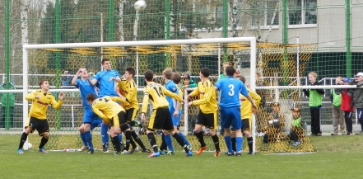

Poslední 2 zápasy s Juniorem
Okresní přebor mladších žáků po 2.hracích kolech
1. | TJ Sokol Pokratice | 2 | 2 | 0 | 0 | 0 | 24:0 | 6
2. | Sokol Malé Žernoseky | 2 | 2 | 0 | 0 | 0 | 21:1 | 6
3. | FK Litoměřice B | 2 | 2 | 0 | 0 | 0 | 14:2 | 6
4. | FK Libochovice | 2 | 1 | 0 | 0 | 1 | 16:3 | 3
5. | SK Štětí B | 2 | 1 | 0 | 0 | 1 | 4:2 | 3
6. | Žitenice/Lovosice | 2 | 1 | 0 | 0 | 1 | 2:5 | 3
7. | TJ Viktorie Budyně | 2 | 1 | 0 | 0 | 1 | 7:15 | 3
8. | TJ Sokol trezín | 2 | 0 | 0 | 0 | 2 | 2:18 | 0
9. | Sokol Zahořany | 2 | 0 | 0 | 0 | 2 | 1:18 | 0
10. | FK Peruc | 2 | 0 | 0 | 0 | 2 | 0:27 | 0
FK Junior Děčín – SK Mondi Štětí
1:3(0:1) 7.kolo 23.9.2012
Branky: Stejskal 1, Kucler 1, Kala 1
Sestava: Michovský- Slanička, Tůma, Šmidrkal-Kala,
Remenec(61.Tichý), Stejskal, Kucler(81.J.Svoboda),
Mencl-Belák, Rejman(85.Ransdorf)
Připraveni: J.Svoboda
Trenér: J.Kala Asistent: M.Hamšík Vedoucí: D.Lisec
Masér: J.Nedomlel
SK Mondi Štětí – FK Junior Děčín
2:0(2:0) 20.4.2013 22.kolo
Branky: Remenec 2
Sestava: Michovský-Slanička, Tůma, Šmidrkal, Ransdorf-
Belák(82.P.Vaněk), Stejskal, Šimral, Pícha-Tichý(60.Kala),
Remenec(86.Remenec)
Připraveni: Duník
Trenér: L.Fišer Asistent: M.Hamšík, M.Müller Vedoucí: J.Havner Masér: J.Nedomlel
Rozhodčí: Roháč-Ipser, Beneš ŽK: 2:4 150 diváků
Dosavadní výsledky
9.kolo
30.8.2014 | Litoměřice B - Terezín | 12:1(2:0)
30.8.2014 | Libochovice - Zahořany | 15:1(8:1)
30.8.2014 | Pokratice - Peruc | 20:0(10:0)
31.8.2014 | Štětí B - Žitenice/Lovosice | 1:2(1:1)
31.8.2014 | Budyně - Malé Žernoseky | 0:15(0:8)
1.kolo
6.9.2014 | Peruc - Budyně | 0:7(0:4)
6.9.2014 | Zahořany - Štětí B | 0:3(0:1)
7.9.2014 | Malé Žernoseky - Terezín | 6:1(0:0)
7.9.2014 | Žitenice/Lovosice - Pokratice | 0:4(0:1)
7.9.2014 | Litoměřice B - Libochovice | 2:1(1:0)
Štětí-Junior Děčín 20.4.2013

Slide 7







































Mladší žáci B propásli šanci výhody jednoho muže v poli a na úvod sezóny prohráli
Dosavadní zápasy
Děčína a Štětí
SK Štětí B – TJ Žitenice/Lovosice
1:2(1:1) 31.8.2014 okresní přebor
Děštivé počasí přivítalo mladší žáky v prvním zápase letošní sezóny. Hosté ač mužstvo tvořené 2 oddíly, hrajícím soutěž ale pod jednou hlavičkou ,nastoupili o jednoho muže v poli méně. Naše lavička byla podstatně bohatší. Na hře to ale moc znát nebylo. Soupeř pozorně bránil a chyb se v defenzívě nedopouštěl. Zápas se po většinu času odehrával na půlce hostujícího kolektivu a brzy jsme také vstřelili branku. Po pěkném přehozu brankáře se do listiny střelců zapsal Štěpán Plicka. Úspěšný vstup do zápasu ale neměl dalšího pokračování. Naše převaha a zakončení se po celý zbytek zápasu začaly utápět ve stereotypu. Efektivita protivníka byla mnohem vyšší. V závěru poločasu z ojedinělého útoku vyrovnal na 1:1. Druhá část měla podobný charakter. Soupeř bránil a my jsme útočili. Před brankou jsme ale byli zcela bezradní. Nefungovala klička ani finální přihrávka. Střely z dálky spíše připomínaly malé domů. Diváci už se pomalu začínali ptát, zda se při remíze kopou penalty, když přišel trest. Pěkná střela k tyči a brankář ať se natahoval, jak se natahoval, tak byl krátký. Pár minut jsme se ještě pokoušeli o vyrovnání a vytoužené branky jsme se nedočkali.
Branky: Štěpán Plicka
Sestava: Šrotýř(Holub)-L.Novák, Špaček, Jakub Pilař, Kopecký,
Ulrych, Daniluk, Bartko, Kulhánek, Ladič, Š.Plicka,
Netolický, Slapnička
Trenér: M.Daniluk, T.Gernat
Rozhodčí: J.Šíma
3.kolo
Rumburk | Jun.Děčín | 4:3 (2:0) PK | 90
4.kolo
Hrobce | Jun.Děčín | 7:1 (2:1) | 80
5.kolo
Jun.Děčín | Blšany | 7:2 (4:0) | 200
3.kolo
Modrá | Štětí | 3:2 (0:0) | 120
4.kolo
Štětí | Vilémov | 3:2 (2:0) | 150
5.kolo
Rumburk | Štětí | 3:2 (0:1) | 70
Osm střelců má náš dnešní soupeř, my jenom čtyři.
Střelci Děčína
Horáček 3, Murdych 2, Gaher 2, Šmalcl 1, Michalec 1, Příhonský 1,Hadrava 1,
Folprecht 1
Střelci Štětí:
Stejskal 4, Tichý 1,
Slanička 1, Rejman 1

Slide 8

















Rozpačitý výkon mužstva dospělých v Rumburku, kde jsme nedokázali získat ani bod
Mladší žáci B se střídavými úspěchy. Jedno vítězství, jedna porážka.
TJ Sokol Zahořany – SK Štětí B
0:3(0:1) 6.9.2014 2. kolo
Domácí zvolili formu zákopového boje, a jak ukázal průběh utkání, tak se jim to vyplatilo. Hradbu těl, kterou domácí vystavěli před svou brankou naše sedmička hráčů v poli překonávala jen velmi těžce. V prvním poločase se to podařilo jenom Štěpánu Plickovi, který v našem mužstvu hostuje z Horních Počapel a pro obě mužstva mladších žáků je posilou a příslibem do dalších zápasů. Obraz hry nedoznal velkých změn ani ve druhé polovině utkání. Branku jsme ale vstřelili o jednu více. Na 2:0 zvyšoval Bartko a poslední branku utkání na 3:0 vstřelil Daniluk. Vítězství 3:0 jsme očekávali vyšší, ale za 3:0 jsou 3 body také. Také je to první letošní vítězství, které mužstva povzbudí do dalších zápasů a tím nejbližším je v neděli 14. září od 13:00 doma rezervní celek Litoměřic.
Branky: Š.Plicka 1, Bartko 1, Daniluk 1
Sestava: Šrotýř-L.Novák, Jakub Pilař, Holub, Ladič, Š.Plicka,
Slapnička, Bartko, Daniluk, Neméth
Trenéři: M.Daniluk, T.Gernat st.
Rozhodčí: Oždan
FK Rumburk– SK Štětí
3:2(0:1) 6.9.2014 3.hrací kolo
Hned z prvního z prvního útoku mohlo Štětí vstřelit gól, ale domácí se osvobodili rohem. V úvodních minutách to vypadalo, že hosté převezmou režii zápasu, ale převaha se brzy rozplynulo. Rumburk zahrával několik rohů i standardních situací, ale zajímavé věci se začaly dít až v 18. minutě. Z ničeho nic se v dobré střelecké pozici ocitl Kucler, ale v rozhodujícím okamžiku si šlápnul na balón. Hned z protiútoku zůstala nepokryta levá strana štětské obrany a jen díky výbornému zákroku Michovského se čísla ve skóre na ukazateli neměnila. A aby těch šancí nebylo málo, tak ještě v téže minutě měl vedoucí branku hostů na kopačce Tichý, ale úspěšné zakončení překazil brankář. Hostující celek se často dopouštěl zbytečných nedovolených zákroků a toho Rumburk využíval k tomu, aby všechny míče směřoval do soubojů před branku. Ve 25. minutě zkusil zazlobit před domácí brankou Slanička, ale jeho střela skončila v náručí brankáře. Přesně po půlhodině hry domácí přitlačili soupeře na minutu před jeho brankou a Michovský musel řešit několik ošemetných situací. Do rychlého protiútoku se vydal Kucler, ale těsně před zakončením ztratil nad míčem kontrolu a domácí se zachránili odkopem. Míč v brance domácích skončil ve 39. minutě. Autorem branky byl, kdo jiný než Lukáš Stejskal, který po centru Kuclera poslal míč hlavou do protisměru brankáře na 1:0. Stejný hráč měl o malinko později na noze zvýšení náskoku, ale hezkou kombinaci na 3 doteky nedotáhl do konce. Závěr poločasu patřil hostujícím Slaničkovi. Nejprve si málem vstřelil vlastní gól a pak zase na druhé straně hřiště z hranice desítky míč levou nohou dobře nezasáhl.
Další zápas sehrají mladší žáci B zítra s mužstvem, které ještě neztratilo bod
SK Štětí – FK Litoměřice B
neděle 14.9.2014 13:00

Slide 9
























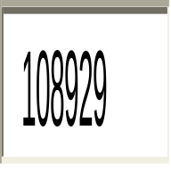

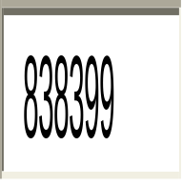

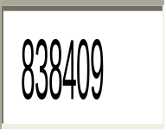

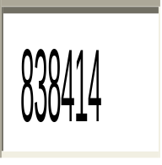


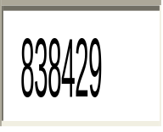

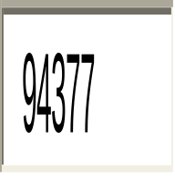


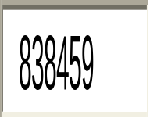
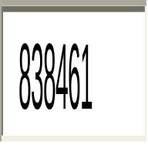
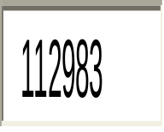

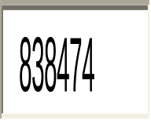


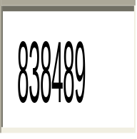
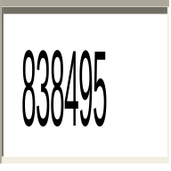

Moc mužstev bez bodu už nezůstává. Mez staršími je to i naše mužstvo.
Pokračování Rumburk-Štětí 6.9.2014
Do druhého poločasu nastoupili lépe domácí a v obraně Štětí se začaly objevovat velké trhliny. Ta největší po rohu a hlavičce Léhra v 51. minutě, která znamenala srovnání skóre na 1:1. Štětí místo, aby se ve 2. poločase po ránu probudilo úplně, tak spíše začalo usínat. Bojovníci v dresu domácích jim v plné parádě ukazovali, jak se hraje o mistrovské body. V 57. minutě mohl jít Rumburk dokonce do vedení. Z těžkého úhlu, ale prázdnou branku útočník netrefil. Do obrovské příležitosti se dostal střídající Rejman, který při postupu na samotného gólmana volil jeho přehození, ale dopadlo to neúspěšně. To domácí si s obranou Štětí, která v dosavadním průběhu soutěže inkasuje velké množství branek, poradili a střelou k tyči získali vedení 2:1. Štětí přidalo a v 74. minutě se smůla přilepila na kopečku Rejmana, když jeho střelu zastavila tyč rumburské branky. Hrubice se dopustil Šimral, který hlavou přihrál hráči domácích, jehož střelu Michovský s velkým úsilím vytlačil na roh. 9 minut před závěrečným hvizdem z těžké střelecké pozice Rejman vyrovnal na 2:2. Štětí si toho ale nevážilo. Mencl se dopustil školácké chyby, která se v těchto momentech ukázala jako rozhodující. Nepovedený odkop a na řadu přišla penalta. Tu domácí proměnili a ujali se vedení 3:2. Závěrečná snaha hostů i v době několikaminutového nastavení vyšla naprázdno a ze zisku 3 bodů se mohli radovat domácí.
Branky: Stejskal 1, Roman 2
Sestava: Michovský-Ransdorf, Šimral, Šmidrkal, Poráč(59. Mencl)-
Kucler, Slanička, Malák, Stejskal-Tichý(59.Rejman), Belák
Připraveni: Matoušek, J.Svoboda, Stehlílk
Trenér: J.Vinš Vedoucí: J.Havner Asistent: D.Németh Masér: J.Nedomlel
Rozhodčí: Šmíd-Zítko, Mecl
Krajský přebor Starších žáků po 4.hracím kole
1. | FK Litvínov | 4 | 4 | 0 | 0 | 0 | 44:1 | 12
2. | FŠ Most | 4 | 4 | 0 | 0 | 0 | 31:4 | 12
3. | FK Litoměřice | 4 | 3 | 1 | 0 | 0 | 24:3 | 11
4. | FK Litvínov B | 4 | 3 | 0 | 1 | 0 | 15:7 | 10
5. | FK Louny | 4 | 3 | 0 | 0 | 1 | 17:5 | 9
6. | FK Bílina | 4 | 3 | 0 | 0 | 1 | 21:11 | 9
7. | FK Junior Děčín | 4 | 3 | 0 | 0 | 1 | 14:10 | 9
8. | SK Roudnice nad Labem | 4 | 2 | 1 | 0 | 1 | 14:7 | 8
9. | FK Český Lev Neštěmice | 4 | 2 | 0 | 0 | 2 | 19:9 | 6
10. | FC Chomutov s.r.o. | 4 | 2 | 0 | 0 | 2 | 6:11 | 6
11. | SK Sokol Brozany | 4 | 1 | 0 | 1 | 2 | 5:16 | 4
12. | VČSA Ervěnice | 4 | 0 | 0 | 0 | 4 | 8:21 | 0
13. | TJ Krupka | 4 | 0 | 0 | 0 | 4 | 8:24 | 0
14. | FK Tatran Kadaň o.s. | 4 | 0 | 0 | 0 | 4 | 4:24 | 0
15. | FK Slavoj Žatec | 4 | 0 | 0 | 0 | 4 | 4:40 | 0
16. | SK Štětí | 4 | 0 | 0 | 0 | 4 | 2:43 | 0
Krajský přebor Mladších žáků po 4.hracím kole
1. | FK Louny | 4 | 4 | 0 | 0 | 0 | 28:2 | 12
2. | SK Roudnice nad Labem | 4 | 4 | 0 | 0 | 0 | 23:8 | 12
3. | FK Litoměřice | 4 | 2 | 1 | 1 | 0 | 22:5 | 9
4. | FK Litvínov | 4 | 3 | 0 | 0 | 1 | 25:11 | 9
5. | FK Český Lev Neštěmice | 3 | 2 | 1 | 0 | 0 | 22:8 | 8
6. | SK Sokol Brozany | 4 | 2 | 1 | 0 | 1 | 15:13 | 8
7. | FŠ Most | 4 | 2 | 0 | 0 | 2 | 14:13 | 6
8. | FK Junior Děčín | 4 | 2 | 0 | 0 | 2 | 18:21 | 6
9. | FK Litvínov B | 4 | 2 | 0 | 0 | 2 | 16:24 | 6
10. | FK Slavoj Žatec | 4 | 1 | 0 | 1 | 2 | 8:11 | 4
11. | FK Bílina | 4 | 1 | 0 | 1 | 2 | 10:16 | 4
12. | VČSA Ervěnice | 3 | 1 | 0 | 0 | 2 | 12:17 | 3
13. | SK Štětí | 4 | 0 | 1 | 1 | 2 | 9:16 | 3
14. | FK Tatran Kadaň o.s. | 4 | 1 | 0 | 0 | 3 | 5:57 | 3
15. | TJ Krupka | 4 | 0 | 0 | 0 | 4 | 4:12 | 0
16. | FC Chomutov s.r.o. | 4 | 0 | 0 | 0 | 4 | 9:36 | 0

Slide 10


























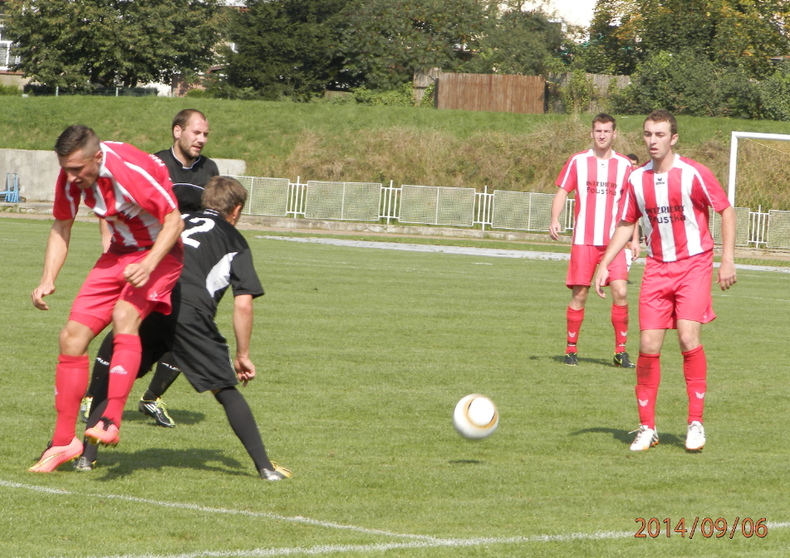







Po zápase v Rumburku trenérům ani hráčům do zpěvu nebylo
Výsledky Ústeckého přeboru starších a mladších žáků
 |  | Starší | Mladší
5. kolo 07.09.2014
T.Kadaň | Brozany | 2:3 | 0:4(0:2)
Štětí | Litvínov | 1:18 | 3:6(1:2)
Žatec | Litoměřice | 0:7 | 1:2 np
Ervěnice | Bílina | 3:2 PK | 8:1(5:0)
FC Chomutov | Louny | 1:0 | 0:10(0:7)
Jun.Děčín | Neštěmice | 4:2 | 3:10(0:7)
Krupka | FŠ Most | 2:4 | 0:1(0:0)
Litvínov B | SK Roudnice | 2:3 PK | 2:8(0:3)
1. kolo 10.09.2014
Litoměřice | Brozany | 2:1 PK | 3:4 PK
Litvínov | Bílina | 7:0 | 6:3
T.Kadaň | Louny | 0:4 | 0:7
Štětí | Neštěmice | 0:11 | 4:5 PK
Žatec | FŠ Most | 1:17 | 6:3
Ervěnice | SK Roudnice | 2:3 | 2:7
FC Chomutov | Litvínov B | 1:5 | 6:10
Jun.Děčín | Krupka | 8:2 | 6:2
Josef Vinš – trenér Štětí
hráči si myslí, že hráli divizi a v kraji jim to bude stačit. Upozorňoval jsem je na standardní situace a rychlonohého útočníka.
Vladimír Frey – předseda SK Štětí naše mužstvo bez pohybu, soupeř nebyl vůbec těžký, ale naši hráči působili ještě hůře,pouze Šmidrkal, Belák, Kucler snesou trochu přísnější měřítko
Trenér Rumburku Rákosník
Štětí bylo fotbalovější. Ale na naší straně byla zase velká bojovnost a vůle po vítězství. Hráči se přesvědčili, že při správném přístupu se dá hrát s každým," dodal Rákosník.
Mezi staršími žáky zatím vítězí Litvínov a FŠ Most. Louny poprvé prohráli . Ani jednou ještě nevyhrálo 5 mužstev. Naše mužstvo se hledá a je na posledním místě.
Mladším žákům vévodí Roudnice a Louny. Štětí patří mezi tříbodové. Nehraje špatně a svojí sbírku určitě ještě rozšíří.
Rumburk-Štětí 6.9.2014

Slide 11



V Mlékojedech, kde mladší žáci hráli s Litoměřicemi se rozhodlo o naší porážce ve druhém poločase.
Po 3.hracím kole 6.-7.9.2014 zůstává na čele Horní Jiřetín
Rumburk - Štětí 3:2(0:1)
před zápasem byli v pozici mírného favorita hosté, zápas však vypadal jinak, bojovnost a chuť vyhrát byla na straně domácích, kteří rozhodli z kopačky Havla z penalty 10 minut před koncem
Proboštov-Spořice 2:0(2:0)
hosté hráli poprvé venku, první 2 doma vyhráli, teď se museli sklonit před Proboštovem, který obě branky vstřelil v úvodu utkání
Kadaň-Hrobce 2:1 n.p.(0:0)
branky začaly padat až ve druhém poločase, nejprve skóroval hostující Mika, 8 minut před koncem vyrovnal Čibenka, o bodu navíc rozhodly penalty, za Hrobce neproměnil Polák
Louny- Bílina 2:1(1:1)
moc šancí k vidění nebylo, domácí vždy vedli, ale v závěru dohrávali v deseti, Bílina měla v poslední minutě obrovskou šanci k vyrovnání, ale nevyužila ji
Vilémov -Modlany 5:4 n.p.(2:1)
8 branek, to se muselo dvoustovce diváků líbit, bohužel pro domácí hosté vyrovnali v 90. minutě z kopačky Džubana, druhý bod si domácí zajistili aspoň ze střelby pokutových kopů
Neštěmice –Litvínov 2:1(0:0)
všechno podstatné se odehrávalo až ve druhém poločase, obětavě hrající domácí favorita zaskočili a vedli 2:0, pak Litvínov snížil a v závěru trefil ještě tyčku, Litvínov letos poprvé prohrál
Modrá – Horní Jiřetín 0:1 n.p.
V úplném závěru zahrávali hosté penaltu, ujal se ji nejaktivnější hráč Kešner, ale nedal, rozhodli penalty a v těch byli přeci jenom lepší hosté
Junior Děčín –Blšany 7:2(4:0)
hosté se scházeli jak švábi na pivo, také to bylo znát a za 20 minut bylo hotovo, domácí vedli 3:0
FK Litoměřice – SK Štětí
6:1(1:1) 3.9.2014 4.kolo 2.hrané
Začátek zápasu patřil domácím hráčům. Štětským hochům chyběla rychlost a důraz. Litoměřičtí hráči se dostávali do šancí, ty však spolehlivě kryl štětský brankář Lukáš Kricner. I ten si však pod návalem střel vybral slabší chvilku a v polovině poločasu mu jedna ze střel proklouzla pod jeho rukavicemi. Inkasovaná branka však jakoby hosty ze Štětí probrala. Začali být nebezpečnější a dostávat se do šancí. Jednu z nich pět minut před koncem půle proměnil v branku Mikuláš Vaszi. Ještě v první poločase mohl otočit skóre Petr Kadlec, ale jeho samostatný nájezd lapil litoměřický gólman. Druhá půle byla od začátku v režii domácích. Mrazivou patnáctiminutovku odnesli hosté čtyřmi inkasovanými brankami. Od té doby se poločas jen dohrával. Domácí vstřelili ještě jednu branku a konečný, zasloužený rozdíl činil pět branek. Na štětské žáky čeká v sobotu další silný soupeř z Litvínova.
Branky:: Vaszi 1
Sestava : Kricner – Kopecký, Špaček, Ulrych – Vaszi, Plicka, Ladič –
Bartko, Kulhánek, Kadlec, Daniluk, Šrotýř
Trenér: P.Hoznédl, J.Špaček
Rozhodčí: Husar
SK Štětí – FK ČL Neštěmice
4:5(0:2) 10.9.2014 4.hrací kolo
V poločase jsme prohrávali 2:0. Ve druhém jsme vedli 3:2 a 4:3. Hosté vyrovnali v úplném závěru a na penalty
byli úspěšnější.

Slide 12



Mladší žáci proti Litvínovu předvedli hezký výkon, ale body z toho nakonec nebyly
Předminulé kolo 30.-31.8.2014 Ústeckého přeboru
SK Štětí – FK Litvínov
3:6(1:2) 7.9.2014 3.hrací kolo
Po těžké porážce starších žáků čekala mladší žáky prověrka se stejným soupeřem. Dopadlo to ale mnohem lépe. I když jsme prohráli, tak si diváci a že jich bylo docela dost, přišli na své. Už v 5. minutě byl ve výhodné pozici Štěpán Plicka, ale golmana Grunta nepřekonal. O minutu později se to ale podařilo soupeři. Rychlý útok na 1:0 zakončoval Dub. O minutu později to s námi vypadalo ještě hůře, protože Litvínov z kopačky Justa zvyšoval už na 2:0. Nenechal si to líbit Bartko, který předvedl, že před brankou si dokáže poradit a střelou pod břevno snížil na 1:2. V závěru poločasu jsme předváděli hezký pohledný fotbal s mnoha hezkými kombinacemi, kterým chybělo už jen to úspěšné zakončení. Po změně stran báječným zákrokem zazářil Šrotýř v naší brance. Vyrovnání měl na kopačce hráč s číslem 15 Petr Kadlec, který u nás hostuje na střídavý start z Hoštky, ale do střely se mu postavil jeden z obránců. Další excelentní brankářský zákrok předvedl Šrotýř, ale proti střele ve 37. minutě na 3:1 pro hosty už zasáhnout nedokázal. Naše mužstvo to, ale zdaleko nevzdalo a ve 46. minutě po centru Kadlece snižoval Bartko svojí druhou brankou na 2:3. Hrál se pěkný pohledný fotbal a šance se přelévaly z jedné strany na druhou. Dvoubrankové vedení vrátil hostům minutu po našem snížení Vintr. S kořením fotbalu, kam patří střílení branek, se roztrhl pytel. Tím kdo se po zásluze a dobrém výkonu zapsal do listiny střelců, byl Kadlec v naší sestavě. Dokonce zbývalo něco málo přes 10.minut, prohrávali jsme 3:4 a všechny síly jsme vrhli do útoku ve snaze vyrovnat. To znamenalo polevení v obraně a hráčům Litvínova se podařilo vstřelit ještě 2 branky. Prohráli jsme o 3 branky, ale ze hřiště jsme po dobrém výkonu odešli se ctí. Zopakovat dobrý výkon se mladší žáci pokusí už ve středu ve vloženém kole proti Neštěmicím na domácím hřišti.
Branky: Bartko 2, Kadlec 1
Sestava: Šrotýř-L.Novák, Kopecký, Jakub Pilař, Šedivý, Holub, Ulrych, Špaček, Kulhánek, Ladič, Štěpán
Plicka, Slapnička, bartko, Kadlec
Trenér: P.Hoznédl, J.Špaček
Rozhodčí: M.Toráč
H. Jiřetín- Louny 3:0 (1:0)
v první polovině poločasu fauloval hostující brankář. Byly z toho proměněná penalta a červená karta. Naděje Loun na úspěch se začala vytrácet. Domácí tioho využili a dokázali jasně vyhrát.
Bílina- Neštěmice 1:2 (1:1)
podle výsledků z 1 kola trochu překvapivé skóre. Hosté vstřelili vítěznou branku v 90. minutě z kopačky Kroka
Litvínov -Proboštov 3:1 (1:0)
Litvínov 6, Proboštov 0, takové je bodové skóre po 2 kolech. Domácí úlohu favorita splnili .
Spořice -T.Kadaň 7:1 (3:1)
Rozjezd nováčka soutěže je báječný, 2 zápasy doma, 2 výhry. V okresním derby přestříleli vysoko Kadaň, která má asi nějaké herní a možná i jiné problémy. Spořice to vyšvihlo na 1. místo tabulky
Blšany -Rumburk 2:2 (2:0)
zápas 2 poločasů, v tom prvním domácí, u který nebyl vidět náhradník na lavičcre verdli 2:0, ale ve druhé části odpadli a byli rádi za remízu a nakonec vyhráli i na penalty
Štětí -Vilémov 3:2 (2:0)
vedli jsme 2:0 v závěru hosté vyrovnali, o našem vítězství rozhodl Stejskal z trestného kopu v 94. minutě. Hosté neunesli porážku a vinu svalovali na rozhodčího.
Hrobce- Jun.Děčín 7:1 (2:1)
První poločas tak velkému debaklu nenasvědčoval, domácí dokonce prohrávali, do poločasu výsledek otočili a ve druhé části excelovali. 3 branky dal Brožík
Modlany –Modrá 2:1 (0:0)
domácí budou na podzim patřit určitě k těm lepším celkům, vedli už 2:0, hosté vyrovnali v závěru, zápas skončil po 92 minutách rohem Modré, ze kterého se jim ale vyrovnat nepodařilo

Slide 13
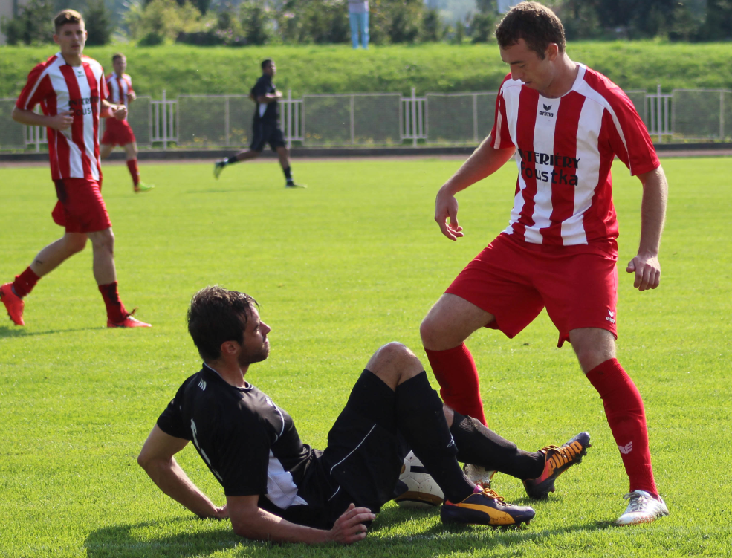




Ani v jedné dohrávce středeční starší žáci neuspěli
FK Litoměřice – SK Štětí
9:0(3:0) 3.9.2014 2.hrací kolo
Starší žácIi jako favorit do zápasu nenastupovali, ale nic to neměnilo na věci, že se chtějí pokusit o co nejlepší výsledek. Na hřišti v Mlékojedech jsme, ale dlouho vzdorovat nevydrželi. Hrubky v obraně a trenéři na lavičce si mohli vykřičet hlasivky. Hlavně ve 2. poločase si domácí dobře zastříleli a brankově zůstali těsně pod dvouciferným skórem. Dokonce během zápasu kopali ještě 2 penalty, které, Pabiška v naší brance chytil a i přes porážku se stalo hráčem zápasu.
Sestava: Pabiška-Chaloupecký, Dopater, Macháček, Šedivý,
Németh, Zeman, Možný, Fleischmann,
Müller, Cap
Střídající: Kricner, Vejražka, Šíma
Trenéři: Z.Német, R.Hrdlička
Rozhodčí: Husar
Rumburk Štětí 6.9.2014
Další domácí zápas nás čeká až v říjnu
SK Štětí – FK ČL Neštěmice
0:11(0:5) 10.9.2014 4.hrací kolo
16 mužstev v Ústeckém přeboru představuje velké množství zápasů a všechny je stihnout než bude zima, znamená několik odehrát jako vložené. Jedno z nich nás čekalo právě proti Neštěmicím. Před 3 dny jsme schytali velký výprask od Litvínova a odčinit krutou porážku jsme chtěli v tomto utkání. V prvním poločase jsme zvolili taktiku bránění vlastní půle, ale ani to nezabránilo tomu, abychom 5x neinkasovali. Ač se to možná bude zdát těm, co zápas neviděli, divné, kdy poločasový výsledek 5:0 v náš neprospěch hovořil o jednostranném utkání, tak úvodních 15 minut patřilo našemu kolektivu. Soupeře jsme nepustili na naší půlku. Co to však bylo platné, když branky střílet nedokážeme. Jak se to dělá, nám předvedli Neštěmice a ve druhém poločase si přichystali dalších 5 kousků v naší síti.
Sestava: Pabiška-Chaloupceký, Németh, Macháček, Kacálek, Fleischmann, Kricner, Vejražka, Možný, Cap Ngoc Bao, Dopater, Müller, Vaszi, Šedivý
Trenér: Z.Neméth, R.Hrdlička
Rozhodčí: P.Frey
SK Štětí – Baník Modlany
Sobota 4.10.2014 10:15
celek, který má ve svém středu několik borců, kteří ještě nedávno hráli profesionálně, ať již v Teplicích
(Doležal, Tesařík) nebo v
Ústí (Džuban) či na Kladně
(Kousal).

Slide 14





















Zápas s Vilémovem vyvrcholil ve 4. minutě nastavení. Hosté protestovali proti volnému přímému kopu, který se jim stal osudným
Velký debakl uštědřili
starším žáků
fotbalisté Litvínova. Jednu branku za druhou jsme tahali ze sítě a těšili se na závěrečný hvizd rozhodčího
SK Štětí – SK STAP TRATEC Vilémov
3:2(2:0) 30.8.2014 4.kolo 2.hrané
Obě mužstva začala směrem dopředu aktivně a již ve 4. minutě centr Stejskala zkusil hlavou zasáhnout Šimral, ale minul. Nejaktivnější hráč hostů, aspoň v úvodu utkání, Očipka dostal ve středu hřiště prostor k zakončení, ale střela ze střední vzdálenosti skončila za brankou. První branku letošní sezóny viděli ve Štětí diváci ve 14. minutě. Autorem byl Stejskal z volného přímého kopu, kdy obrana hostů i brankář nechali míč propadnout za svá záda. Štětí to nabudilo a hosté museli odolávat dalším nájezdům. Blízko druhé brance byl Tichý, ale z bezprostřední blízkosti usměrnit míč za záda gólmana Loose nedokázal. Vynahradil si to však v minutě 26., kdy po skvělé kombinační podívané trojice Belák, Kucler, zvyšoval právě Tichý na 2:0. Dvoubrankové vedení domácí hráče namlsalo a Vilémov byl blízko snížení náskoku ve 30. minutě, ale hezky sehraný volný přímý kop odvrátil na roh Tichý. Starosti měl domácí brankář i se střelou snad ze 40 metrů těsně před změnou stran. Úvod druhé půle nic zajímavého nepřinesl až snad na dva volné přímé kopy na obou stranách, které však skončily mimo zóny nebezpečí. Dlouhá jarní trestní pauza prospěla Belákovi, který hýřil aktivitou. V 63. minutě si obhodil obránce Vilémova, ale spoluhráče už před brankou nenašel. Jestliže 70 minut vývoj zápasu domácí kontrolovali, tak o zbývající dvacetiminutovce se to říci nedá. Síly ubývaly, nepřesné přihrávky přibývaly. V 72. minutě skončil míč z volného přímého kopu těsně vedle domácí tyče. V 75. minutě hosté roztočili v domácí šestnáctce kolotoč, ale finální zakončení chybělo. Gólu se však přeci jenom za minutu dočkali. Branka z volného přímého kopu podobná vedoucí štětské. Šťastným střelcem, který hlavou míč
SK Štětí – FK Litvínov
1:18(1:12) 7.9.2014 5.kolo 3.hrané
Popisovat jednotlivé branky v naší síti by bylo delší než historický román od Aloise Jiráska F.L.Věk. Co říci na obranu našich starších žáků. Už při nástupu na hřiště bylo jasné, že věkový rozdíl a fyzická kondice jsou jednoznačně na straně domácích. Tou druhou polehčující okolností, že hráči soupeře jsou soustředěni ve fotbalové škole a každý den mají možnost rozvíjet své fotbalové umění. Věřme, že možná někdy v budoucnu se toho dočkáme i ve Štětí. Ale zatím to tady vypadá, že budeme loděmi jezdit přes Labe. Samotný zápas od úvodního hvizdu hlavního arbitra Martina Toráče byl hrou kočky s myší. Vydrželi jsme asi do 3. minuty a skóre začalo nezadržitelně narůstat. 8. minuta 0:2, 9. 0:3, 10. 0:4. V 11. minutě se ukopl hostující brankář. Trefil Capa a od něj šel míč do branky na 1:4. Jediná radost, které jsme se v tomto utkání dočkali. Rychle ji ale vystřídal smutek. Rozhodčí nestačil zapisovat do notýsku. Diváci měli starosti stačit tempu vstřelených branek. Poločas byl ale 1:12. Ve druhém jsme chvilku odolávali, ale i tak jsme opět odpadli a konečný výsledek měl podobu 1:18. Rychle zapomenout. Bude to těžké. Společně s trenéry se dát dohromady a ve středu hned doma proti Neštěmicím se pokusit napravit reputaci a předvést lepší výkon.
Branky: Cap Ngoc Bao 1
Sestava: Pabiška-Chaloupecký, Neméth, Macháček, Kacálek,
Fleischmann, Zeman, Možný, Cap Ngoc
Bao, Dopater, Šedivý
Střídající: Kricner
Trenér: Z.Németh
Rozhodčí: M.Toráč

Slide 15

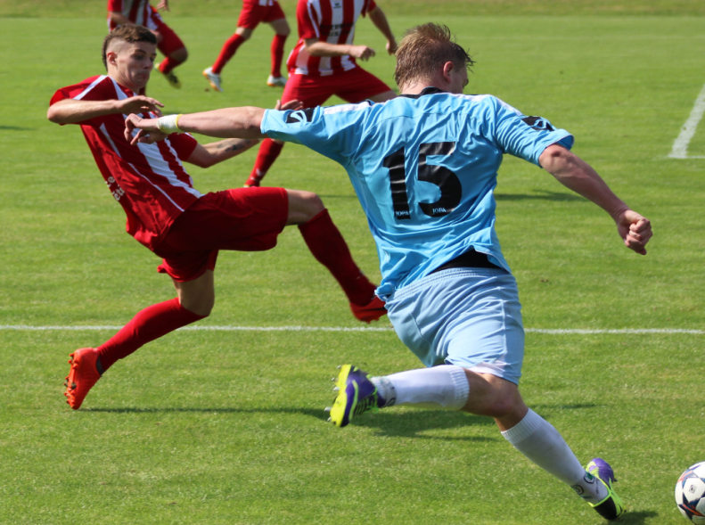
Zápas v Lovosicích na umělé trávě dorostenci zvládli
lehce tečoval byl Dobeš. A aby si to domácí v tom špatném smyslu užili úplně, tak v 80. minutě po zpětné přihrávce na hranici šestnáctky nezadržitelně vyrovnal na 2:2 Jindřich. Zdaleka to ale ještě nebyl konec zápasu. Branku Vilémova z volného přímého kopu přestřelil Stejskal. Pánu bohu do oken poslalo Štětí ještě jeden míč z volného přímého kopu. Trestný kop zahrávali i hosté, ale také nepochodili. Blízko vítězného gólu a oslavného chorálu byl Jiří Svoboda minutu před koncem. Nejdramatičtější moment celého zápasu, který vyvolal velké emoce ještě během zápasu, ale hlavně po něm, přišel ve 4. minutě nastavení. Nedovolený zákrok na hranici velkého vápna Vilémova a byl z toho volný přímý kop. Stejskal trefil nechytatelně a stanovil konečný výsledek zápasu 3:2 pro domácí. Hodně dlouho se po zápase diskutovalo a hosté protestovali. Těsně před šestnáctkou byl velký chumel hráčů a obránci si zrovna šetrně nepočínali a 2x za sebou tam ke kontaktu došlo.
Branky: Stejskal 2, Tichý 1
Sestava: Michovský-Poráč, Šimral, Ransdorf, Stejskal- Kucler,
Malák(85.Matoušek) Slanička, Rejman-
Tichý(80.J.Svoboda), Belák
Připraveni: Stehlík, P.Vaněk, Šmidrkal,J.Hubený,Doležal
Trenér: J.Vinš Vedoucí: D.Neméth Masér: J.Nedomlel
Rozhodčí: M.Růžička-O.Lesňák, M.Karasinski Delegát: V.Říha
Hlavní pořadatel: J.Havner 150 diváků
ASK Lovosice – SK Štětí
3:7(2:6) 31.8.2014 2.kolo
Do Lovosic jsme sice jeli s výhrou 10:1 z prvního kola nad Skoroticemi v kapse, ale i domácí se rozstříleli a Modrou/Boletice dokonce na jeho hřišti rozstříleli 12:1. Nedělní ráno jsme na umělé trávě nezačali zrovna nejlépe. Brzké ranní vstávání obraně asi moc nesvědčilo a brzy jsme inkasovali na 0:1. Vzpamatovali jsme se však velmi rychle a odpovědí byl samostatný průnik Marka, jehož střelu na brankové čáře rukou zastavil jeden z obránců domácích. Nemohlo následovat nic jiného než penalta, o kterou se postaral Feko a srovnal na 1:1. Překrásnou střelou dostal Štětí do vedení 2:1 Danč, když trefil z velké dálky nechytatelně. Jak se říká mezi fotbalistky, přímo pod víko. Domácí neušetřil o chvilku později ani Marek a po samostatné akci zvýšil na 3:1. Lovosice si nás nechtěly nechat brankově utéct a snížili na2:3. Radovali se však jen do doby, než Horváth uvolnil Danče a ten svojí druhou brankou zvyšoval na 4:2. Než stačil rozhodčí poslat hráče na poločasovou, tak jsme dokázali skórovat ještě 2x. Nejprve střídající Jakl utekl po levé straně a upravil na 5:2. Autorem naší 6 branky byl Marek. Druhý poločas už na góly tak bohatý nebyl. Domácí hru vyrovnali a naši hráči ukolébáni vysokým vedením polevili. Ve fotbale se to ale moc nevyplácí a snížení náskoku na 6:3 na sebe nedalo dlouho čekat. Na počet deseti branek a konečný výsledek 7:3 pro Štětí se zasloužila posila, hostující v našem kolektivu z Hoštky, Jan Grepl. Domů na oběd po vysokém a zaslouženém vítězství se dorostenci vraceli s radostí.
Branky: Marek 3, Danč 2, Jakl 1, Feko 1 z penalty
Sestava: M.Svoboda-Nedomlel, Bidlo, Balaštík, Jakl, J.Grepl,Beruška,
Feko, Horváth,Marek, Danč, Sviták
Trenér: V.Podhorský, R.ŠveJdar
Rozhodčí: Vlašič
Štětí-Vilémov 30.8.2014

Slide 16






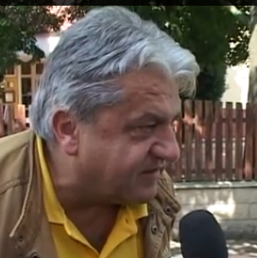
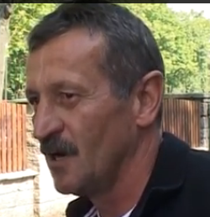

Hodnocení zápasu vedoucího SK STAP TRATEC Vilémov Libora Sklenáře:
Byl to vyrovnaný zápas ve které byli hosté jednoznačně lepší. Domácí výborně bránili a zápasu by slušela remíza. V 94. minutě utkání jasně ovlivnil rozhodčí utkání, který nařídil volný přímý kop z něhož domácí zvítězili. Pokud to takto bude vypadat ve fotbale, tak do toho nemá cenu dávat peníze. Dělám to 50 let, dávám do toho spoustu peněz, ale to co jsme dneska viděl to jsme nikdy za svůj život nezažil
Za poločas nastříleli dorostenci 11 branek. Ve druhém si dali leháro a střeleckou munici schovali v šatně
SK Štětí – TJ CHlumec
12:0(11:0) 6.9.2014 3.kolo
Fotbalové gala představení předvedli naši dorostenci v prvním poločase. Branky začal střílet Marek a v 9. minutě jsme vedli už 3:0. Hrálo se na jeden dotek, navíc to bylo podpořeno velkou bojovností a soupeře jsme dostali do postavení, ze kterého nebylo úniku. Diváci tleskali a srdce fotbalového fanouška plesalo. Jedenáct branek po prvním poločase bylo příslibem toho, že uvidíme rekordní výhru. Ti, co ale přišli až na druhý poločas, tak ale po několika minutách nevěřili, že Štětí vede o 11 gólů. Naši dorostenci hru zcela vypustili, a tak jak v prvním dějství hráli skvěle, tak pro ucho slušného fanouška lze druhý poločas nazvat velkou bídou. Trenéři se mohli vykřičet, ale hra našeho mužstva připomínala jízdu starého veteránu, který nedokázal zrychlit. Z pohledu celého zápasu však výsledek hovoří zcela jasně. Jednoznačně jasné vítězství a po 3 zápasech zůstávají naši dorostenci společně s dalšími 3 celky soutěže bez jediné ztráty bodů. Překazit by to neměl ani další nedělní zápas v Boleticích, které jsou na posledním místě. Soupeře ale v žádném případě nepodcenit, protože to se ve fotbale velmi trestá.
Branky: Marek 4, Feko 3, Jan Grepl 2, Podhorský 1, Horváth
1, Beruška 1
Sestava: M.Svoboda-Bidlo, Sviták, Jan Grepl, Beruška, Srba,
Kubeš, Balaštík, Podhorský, Feko, Marek
Střídající: Jakl, Horváth, Nedomlel
Trenér: V.Podhorský, R.Švejdar
Rozhodčí: Petr Frey
Josef Vinš – trenér Štětí
po zápase s Vilémovem
Prvních 45 minut jsme odehráli takticky velmi dobře. Vstřelili jsme gól ze standardky a ještě jsme přidali další. Po 20 minutách druhé půle jsme přenechali soupeři, který má svou kvalitu. Nakonec jsame se strachovali, ale štěstí stálo při nás.

Slide 17







Jestli nám v poslední době dělá někdo radost, tak to jsou dorostenci. Po 3 kolech nepoznali hořkost porážky a díky dobrému skóre jsou na čele tabulky I.A Třídy
V dalších 2 kolech hrajeme na hřištích soupeřů. Jednou v kdysi fotbalově slavných Blšanech a pak jedeme do Hrobců, kde nás čeká derby
FK Chmel Blšany - SK Štětí
neděle 21.9.2014 16:30 odjezd autobuse 13:30
SK Hrobce – SK Štětí
Sobota 27.9.2014 10:15
1. | SK Štětí | 3 | 3 | 0 | 0 | 0 | 29:4 | 9
2. | TJ Mojžíř | 3 | 3 | 0 | 0 | 0 | 17:3 | 9
3. | SK Sokol Brozany | 3 | 3 | 0 | 0 | 0 | 18:5 | 9
4. | SK Velký Šenov | 3 | 3 | 0 | 0 | 0 | 18:10 | 9
5. | TJ Svádov-Olšinky | 2 | 2 | 0 | 0 | 0 | 23:6 | 6
6. | ASK Lovosice | 3 | 1 | 0 | 0 | 2 | 15:11 | 3
7. | MSK Benešov n.Pl. | 3 | 1 | 0 | 0 | 2 | 6:9 | 3
8. | SK Březiny | 3 | 1 | 0 | 0 | 2 | 9:13 | 3
9. | FK Novosedlice | 2 | 1 | 0 | 0 | 1 | 8:16 | 3
10. | TJ Chlumec | 3 | 1 | 0 | 0 | 2 | 10:19 | 3
11. | Sokol MŠENÉ Lázně | 3 | 1 | 0 | 0 | 2 | 11:22 | 3
12. | FK Jílové | 3 | 0 | 0 | 0 | 3 | 8:16 | 0
13. | TJ Skorotice | 3 | 0 | 0 | 0 | 3 | 5:21 | 0
14. | Boeltice/Modrá | 3 | 0 | 0 | 0 | 3 | 5:27 | 0
SK Štětí
Pozvánka
14.9.2014 | neděle | 10:30 | FC Jiskra Modrá/Boletice | SK Štětí
20.9.2014 | sobota | 10:15 | SK Štětí | SK Sokol Brozany

Slide 18
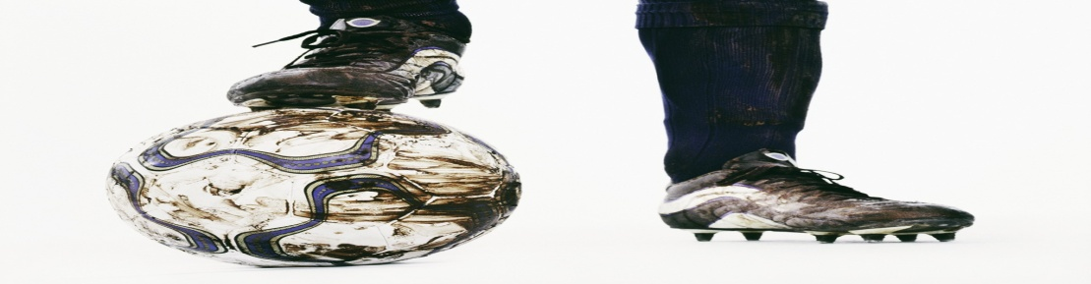


Všechny zápasy 6.kola se hrají
v sobotu 13.9.2014
Kačko Roudnice bylo zdatným protivníkem staré gardy a rozhodlo se až v závěru
Sepap Štětí – Káčko Roudnice n.L.
4:1(1:1) 3. Kolo 5.9.2014
V předchozích 2 kolech Štětí vyhrálo a úlohu mírného favorita začali plnit již v 8. minutě. Branku na 1:0 vstřelil F. Svoboda. Málem to ale nemělo dlouhého trvání. Hned z protiútoku mohlo být srovnáno. Míč skončil těsně vedle a oddechnutí Michala Müllera v brance domácích bylo slyšet až na vedlejším koupališti, kde probíhala diskotéka pro děti. To bylo ale na dlouhou dobu všechno, co početnou diváckou kulisu za krásného fotbalového počasí upoutalo. Pojistit vedení Sepapu mohl Pixa, ale z pěkné přihrávky míč k bližší tyči neumístil. O něj se většinou starali domácí, ale konečná, rozhodující přihrávka stále nepřicházela. Na své polovině hřiště trpělivě čekající jedenáctka Káčka se kontru dočkala 10 minut před přestávkou. Přečíslení 2 na 1 skončilo vyrovnáním na 1:1. Štětí se sice snažilo ještě do přestávky strhnout vedení na svou stranu, ale exekuci volných trestných kopů je třeba ještě nacvičit. Druhá půle začala náporem domácích, ale všechny 3 možnosti vypracované během 8 minut skončily neúspěšně. Nejprve si Roudnice vstřelila málem vlastní branku, pak zase Libor Pilař jenom těsně minul levou tyčku. Fotbalovou parádu předvedl Šmoula, pardon Toráč, když dloubákem trefil břevno. Tím se ale nábojnice štětského týmu vyprázdnila. Šutér Hamšík to zkoušel rozběhat, ale vedoucí gól ne a ne se dostavit. Hosté, kteří měli na lavičce pouze jednoho náhradníka, úspěšně odolávali, ale postupně bylo na jejich hře znát, že síly ubývají. To se také ukázalo jako rozhodující. 13 minut před koncem zaběhl za obranu Miloš Vála a k radosti všech dokázal poslat míč za záda brankáře. Vedení 2:1 mu ale nestačilo a jako přes kopírák z podobné akce dokázal vstřelit další uklidňující branku na 3:1. Závěrečnou tečku utkání na 4:1 dal Jakub Pilař v poslední minutě.
Branky: Vála 2, F.Svoboda 1, Pilař 1
Sestava: Müller(Suchitra)- Švejdar, Jakl, Kučera, Forol, F.Svoboda, Pixa,
Vála, Pilař, Toráč, J.Tyle, onák, J.Arazim, Daniluk, Záloha, Hamšík, Jerman
Vedoucí: J.Nedomlel
Rozhodčí: M.Blažek
6. kolo 13.09.2014
Hrobce | Blšany | 13.09. 10:15 | SO
Štětí | Jun.Děčín | 13.09. 10:15 | SO
Modlany | Rumburk | 13.09. 10:00 | SO
H. Jiřetín | Vilémov | 13.09. 17:00 | SO
Bílina | Modrá | 13.09. 15:00 | SO
Litvínov | Louny | 13.09. 17:00 | SO
Spořice | Neštěmice | 13.09. 17:00 | SO
T.Kadaň | Proboštov | 13.09. 10:15 | SO
7. kolo 20.09.2014
Proboštov | Hrobce | 20.09. 16:30 | SO
Neštěmice | T.Kadaň | 21.09. 15:00 | NE
Louny | Spořice | 20.09. 16:30 | SO
Modrá | Litvínov | 21.09. 16:30 | NE
Vilémov | Bílina | 20.09. 16:30 | SO
Rumburk | H. Jiřetín | 20.09. 10:15 | SO
Jun.Děčín | Modlany | 21.09. 16:30 | NE
Blšany | Štětí | 21.09. 16:30 | NE
Mšené Lázně -Sepap Štětí
3:7(2:5) 2. kolo 29.8.2014
Branky: V.Kubeš 2, Hamšík 1, Zaloha 1, Janata 1, F.Svoboda 1, L.Pilař 1

Slide 19
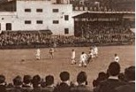

Staré garda Sepap Štětí se po třech kolech okresní soutěže přihlásila do bojů o příčky nejvyšší
V Severočeském poháru se nám daří více než v Ústeckém přeboru. Postoupili jsme do jarního čtvrtfinále
FK ČL Neštěmice- SK Štětí
0:4(0:2) 10.9.2014
K osmifinále Severočeského poháru jsme jeli na hřiště mužstva, které hraje stejnou soutěž, jako naše mužstvo a v minulém kole Ústeckého přeboru sebral poprvé body Litvínovu. Naši hráči si chtěli určitě vylepšit chuť po nevydařeném utkání v Rumburku. V naší sestavě se objevilo několik hráčů, kteří nedostávají vždy pravidelně příležitost od začátku zápasu, několik našich borců k zápasu ani neodjelo a raději doléčují svá zranění. To ale neměnilo nic na věci , že do pěkného fotbalového areálu na předměstí Ústí n.L. nejedeme vyhrát. V 7. min. na hrotu se pohybující Rejman hledal před brankou nabíhajícího Stejskala, kterému k zakončení chyběl krůček. Domácí poprvé vystrašili štětskou obranu po centru ze standardní situace a hlavičce přímo doprostřed branky, kde stál připravený Darek Doležal. Postupně jsme SI vytvořili mírnou převahu a kombinovali jsme lépe. Konečná přihrávka před zakončením ale chyběla a tak to ze střední vzdálenosti zkusil po zemi v 19. minutě Matoušek. Chybělo půl metru. Míč z kopačky Rejmana proletěl podél celé brankové čáry Neštěmic polovině poločasu, ale Malák, i když nohy má dlouhé dost, na něj ve vší snaze nedosáhl. Do velmi slibné příležitosti se dostali domácí ve 26. minutě, když ze 17 metrů zahrávali volný přímý kop. Provedli ho mizerně a trefili jenom dobře postavenou zeď. Pětiminutovka na přelomu první půlhodiny patřila domácím, kteří si po naší špatné rozehrávce ve středu hřiště připravili gólovku a jen díky skvělému zákroku Doležala jsme si udrželi čisté konto. Děkovat brankáři jsme mohli i opět minut později, kdy znova zabránil nejhoršímu. V úplném závěru jsme se probrali a udeřili. Rejman vyzval ke skórování Stejskala ve 42. minutě, který si chvilku počkal a pak šikovně zakončil na 1:0. Minutu na to, z těžké pozice vyslal nechytatelnou a umístěnou střelu k tyči Malák a rázem jsme vedli 2:0.
Pořadí soutěže starých pánů po 3 odehraných zápasech
1. | Dynamo Podlusky | 3 | 3 | 0 | 0 | 14:2 | 9
2. | Sokol Černiv | 3 | 3 | 0 | 0 | 15:4 | 9
3. | Sepap Štětí | 3 | 3 | 0 | 0 | 14:5 | 9
4. | Viktorie Kleneč | 3 | 2 | 0 | 1 | 7:5 | 6
5. | Dynamo Střížovice | 3 | 1 | 0 | 2 | 8:8 | 3
6. | Káčko Roudnice n.L. | 3 | 1 | 0 | 2 | 7:9 | 3
7. | Sokol Hoštka | 3 | 1 | 0 | 2 | 8:11 | 3
8. | FK Libochovice | 3 | 1 | 0 | 2 | 6:16 | 3
9. | Slovan Horní Beřkovice | 3 | 0 | 0 | 3 | 6:12 | 0
10. | Sokol Mšené Lázně | 3 | 0 | 0 | 3 | 5:18 | 0
Včera hrála stará garda v Hoštce. Do uzávěrky nebyl výsledek zápasu znám

Slide 20



Pokračování pohárového referátu z Neštěmic dne 10.9.2014
Vyloučení nemusí znamenat zastavení závodní činnosti. Disciplinární komise Ústeckého kraje informuje, kdy je to možné
Završit báječnou pětiminutovku v závěru poločasu mohl Ransdorf, když hlavou po standardní situace ideálně netrefil. Do druhé půle jsme nastoupili se 2 změnami v sestavě a než jsme se rozkoukali tak domácí mohli snížit. Z dobré pozice ale mířili daleko vedle. Ještě větší klid a pohodu do našich řad přinesla branka Rejmana v 54. minutě. Ve vápně se uvolnil pěkným nápřahem a vyslal míč přes celou branku k zadní tyči na 3:0. Ve vlastním vápně si šlápnul na balon Stejskal, ale domácí v tomto utkání svůj den neměli a potrestat nedokázali. Na opačné straně hřiště to střelou přes hlavu ala Lafeta zkusil Stehlík ,ale míč přeletěl branku. Vysloužili jsme si také 2 žluté karty za řečnění, které byly v tomto zápase a za tohoto stavu docela zbytečné. Trenér reagoval rychle a hříšníky raději stáhnul z placu. Nahradili je mladíci neboli dorostenci v naší sestavě a nevedli si vůbec špatně. 20 minut před koncem si mohl vybrat Stejskal zda vystřelí nebo nahraje. Vybral si první možnost a udělal dobře. Míč zaplul k zadní tyči a skóre narostlo na 4:0. Vstřelit svojí třetí branku odmítl tentýž hráč v 73. minutě, když centr Stehlíka hlavou umístit do branky nedokázal. V závěru byli domácí o něco aktivnější a dostávali se častěji do šancí. To už jsme ale polevili a v pohodě průběh zápasu kontrolovali. Mencl zachraňoval včasným odkopem. Pak se zase vyznamenal Doležal v brance a domácím skórovat nedovolil ani jednou. Poslední šancí zápasu byla střela domácích, ale i tentokrát se netrefili.
V hezkém, koukatelném zápase a to hlavně teda pro příznivce hostů, jsme zaslouženě vyhráli a zajistili si postup do jarního čtvrtfinále.
Branky: stejskal 2, Rejman 1, Malák 1
Sestava: Doležal-Ransdorf(45.P.Vaněk), Šimral(69.Balaštík), Slanička,
Mencl-Kucler, Malák(45.Šmidrkal), Matoušek
Stejskal(75.Danč)-Rejman, Stehlík(81.Neméth)
Připraveni: Michovský:
Trenér: J.Vinš Vedoucí: J.Havner Masér: J.Nedomlel
Rozhodčí: Živnůstka-Sedláček, Zvonař
DK zastává názor, jestliže byl hráč (brankář) v utkání vyloučen a jeho družstvo hrálo s menším počtem hráčů a byl nařízen pokutový kop, který byl následně proměněn, nemusí již DK v disciplinárním řízení toto posuzovat a následně rozhodovat jako zastavení závodní činnosti a může využít trestu, peněžní pokuty. Jelikož se v některých případech jedná o post brankáře a pro některé kluby je toto otázka pouze jednoho brankáře v klubu, není již důvod, proč by měl být potrestán klub i v následujícím utkání, kdy není v jeho silách nahradit vyloučeného brankáře. U postu hráče tento pohled již takový není, ale počet hráčů v některých klubech je také omezen.
DK se tímto nezbavuje povinnosti udělit trest, ale pouze Vám dává možnost si vybrat a navrhnout zdali je pro Vás peněžní pokuta lepší variantou, než zastavení závodní činnosti.

Slide 21

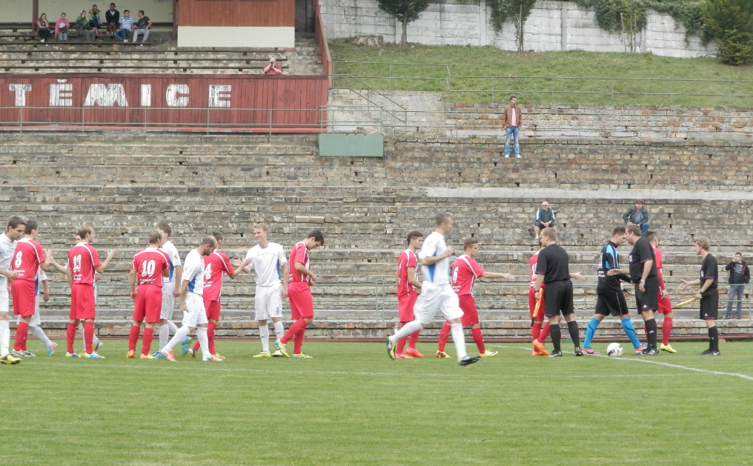
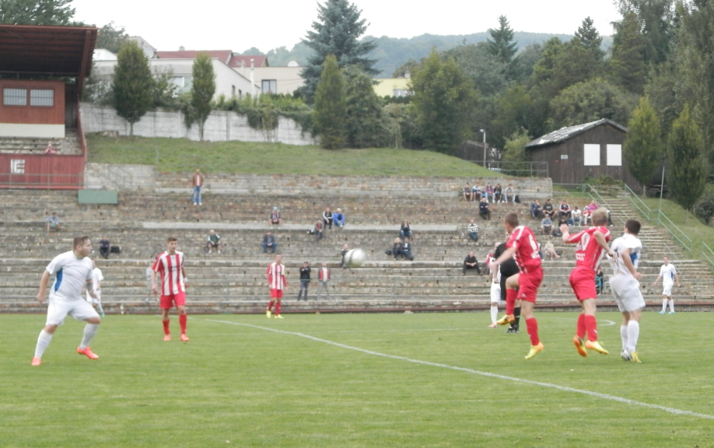
Foto z pohárového zápasu FK ČL Neštěmice- SK Štětí 10.9.2014
Přehled semifinálových výsledků Severočeského poháru. 2 utkání ještě zbývají. Zajímavostí je, že se vzájemná utkání Ústeckého přeboru v rámci podzimu budou počítána současně i jako pohárová.
27.8.2014 | Proboštov - Modrá | 6:2(2:2)
10.9.2014 | Ervěnice - Litvínov | 3:4(2:2)
10.9.2014 | Postoloprty - Kadaň | 7:1
10.9.2014 | Neštěmice - Štětí | 0:4(0:2)
10.09.20104 | Rumburk - Vilémov | 1:4(1:1)
10.9.2014 | Mojžíř - Modlany | 3:2
5.10.2014 | Blšany - Horní Jiřetín
8.11.2014 | Hrobce - Bílina

Slide 22
Nepřehlédnutelné množství zápasů, které nás čekají v době do dalšího mistrovského zápasu mužstva dospělých v domácím prostředí
Datum | Den | Čas | Kde | Doma | Venku | Kolo | Kategorie
13.9.2014 | sobota | 13:00 | D | SK Štětí A | FK Junior Děčín | 6. | Dospělí A
13.9.2014 | sobota | 13:00 | V | FK Tatran Kadaň | SK Štětí | 6. | Star.,mlad.žáci
14.9.2014 | neděle | 10:00 | D | Turnaj | Štětí | liga | Mladší přípravka A
14.9.2014 | neděle | 10:00 | D | Turnaj | Štětí | liga | Mladší přípravka B
13.9.2014 | sobota | 10:30 | V | FŠ Most | SK Štětí/SK Roudnice n.L. 2004 | 4. | Starší přípravka 2004
14.9.2014 | neděle | 10:30 | V | FŠ Most | SK Štětí/SK Roudnice n.L. 2005 | 4. | Starší přípravka 2005
14.9.2014 | neděle | 10:30 | V - Boletice | FC Jiskra Modrá/Boletice | SK Štětí | 4. | Dorost
14.9.2014 | neděle | 13:00 | D | SK Štětí B | FK Litoměřice B | 2. | Mladší žáci B
19.9.2014 | pátek | 17:00 | D | Sepap Štětí | Dynamo Střížovice | 5. | Stará garda
20.9.2014 | sobota | 10:00 | V | FK Libochovice | SK Štětí B | 3 | Mladší žáci B
20.9.2014 | sobota | 10:15 | D | SK Štětí | SK Sokol Brozany | 5. | Dorost
21.9.2014 | neděle | 10:00 | D | SK Štětí | SK Sokol Brozany | 7. | Star.,mlad.žáci
20.9.2014 | sobota | 10:00 | V | Turnaj | Úštěk | liga | Mladší přípravka A
20.9.2014 | sobota | 10:00 | V | Turnaj | Úštěk | liga | Mladší přípravka B
21.9.2014 | neděle | 16:30 | V | FK Chmel Blšany | SK Štětí A | 7. | Dospělí A
24.9.2014 | středa | 16:30 | V | FK Louny | SK Štětí | 2. | Star.,mlad.žáci
26.9.2014 | pátek | 17:00 | V | Sokol Černiv | Sepap Štětí | 6. | Stará garda
27.9.2014 | sobota | 10:15 | D | SK Štětí | TJ Mojžíř | 6. | Dorost
27.9.2014 | sobota | 13:00 | D | Turnaj | Štětí | liga | Mladší přípravka A
27.9.2014 | sobota | 13:00 | D | Turnaj | Štětí | liga | Mladší přípravka B
27.9.2014 | sobota | 10:15 | V | SK Hrobce-Roudnice n.L. | SK Štětí A | 8. | Dospělí A
28.9.2014 | neděle | 14:00 | V | FK Junior Teplice | SK Štětí/SK Roudnice n.L. 2004 | 6. | Starší přípravka 2004
28.9.2014 | neděle | 14:00 | V | FK Junior Teplice | SK Štětí/SK Roudnice n.L. 2005 | 6. | Starší přípravka 2005
28.9.2014 | neděle | 10:00 | D | FK Štětí | FK Slavoj Žatec | 8. | Star.,mlad.žáci
28.9.2014 | neděle | 14:00 | V | Sokol Terezín | SK Štětí B | 4. | Mladší žáci B
3.10.2014 | pátek | 17:00 | D | Sepap Štětí | Dynamo Podlusky | 7. | Stará garda
4.10.2014 | sobota | 10:00 | V | Turnaj | Předonín | pohár | Mladší přípravka B
4.10.2014 | sobota | 10:15 | D | SK Štětí A | Baník Modlany | 9. | Dospělí A

